Slide 1
运动员领导力
方向指引
运动员领导力入门

Slide 2
本单元介绍
运动员领导力
LIDERAZGO DE ATLETAS
在本单元中我们将:
解析特奥会的使命以及它的特殊性。
学习运动员领导方针的基本概念和指导原则。
了解学员感兴趣的运动员领导岗位是什么。
写下自己的个人使命宣言（理想或目标）。
制定自己在运动员领导力提升方面的行动计划。

Slide 3
介绍
运动员领导力
LIDERAZGO DE ATLETAS
请告诉我们:
你的名字
参加特奥会你学到了什么

Slide 4
运动员领导力
对运动员的期望
尊重与你讲话的人
积极参与到课堂中来
主动提问，如有需要可请求导师的帮助
集中注意力，不要分心（把手机收起来！）

Slide 5
运动员领导力
对导师员的期望
专心
运动员提出请求时，随时提供帮助。
不要代表运动员说话，只有运动员提出请求时，才能帮助他们。
不要只是假设他们需要帮助。
热情、积极。
尽量不要分心。

Slide 6
运动员领导力
运动员领导力
对讲师的期望
做好充分的准备工作，尽量满足所有运动员的需求。
激励学员从自己或别人身上学到新的东西。
创造机会让每个运动员获得成就和进步。
促进和参与课堂讨论及提问，促进同学们学习和进步。
尊重和体恤运动员及导师。

Slide 7
介绍
运动员领导力
我们来认识一位运动员领导者！
在此处插入该运动员领导者的照片和文字介绍。
Notes:
OPCIONAL – remover diapositive si no se utiliza

Slide 8
运动员领导力
本单元介绍
本单元包含三讲内容:
特殊奥运会简介
运动员领导的指导原则
运动员领导的角色

Slide 9
第1课: 特殊奥运会简介
在本课中你们将:
学习、讨论特奥会的使命宣言
探讨特奥会的特殊性
掌握特奥会相关的重要信息

Slide 10
运动员领导力
LIDERAZGO DE ATLETAS
特奥会的使命宣言
通过丰富多样的运动项目，为智障儿童和成人参与日常训练及竞赛创造条件和机会，使他们发挥潜能，勇敢表现，在参与中与家人、其他运动员及整个社区分享快乐、交流技艺、增进友谊。

Slide 11
运动员领导力
LIDERAZGO DE ATLETAS
特奥会有什么特殊性?
特奥会为各个能力级别的运动员设置了丰富多样的运动项目。
运动员根据能力不同进行分组。
参与比赛的所有运动员都可获得奖品。
特奥会对参与训练或比赛的运动员及其家人不收取任何费用。

Slide 12
年全球数据
运动员领导力
LIDERAZGO DE ATLETAS
有___ 个国家和地区成立了特奥组织
___ 多万名运动员参加过特奥会
其中年轻运动员超过___名
每年的赛事活动超过___ 场
有超过___ 名运动员领导者担任着重要角色
有接近___ 名年轻运动员领导者
年全球数据

Slide 13
运动员领导力
LIDERAZGO DE ATLETAS
年全球数据
有216个国家和地区成立了特奥组织
570多万名运动员参加过特奥会
其中年轻运动员超过50万
每年的赛事活动超过10万场
有超过5万名运动员领导者担任着重要角色
有接近10万名年轻运动员领导者
年全球数据
Notes:
En mayo de 2021, todavía no tenemos los números del censo actualizados para compartir con todos. Actualice estos números una vez que salga la información actualizada.

Slide 14
你所在特奥会组织的信息和数据
运动员领导力
LIDERAZGO DE ATLETAS
有(#)多名运动员
年轻年运动员(#) 名
举办了(#)场比赛
有(#) 名运动领导者
有(#) 名年轻领导者
你所在特奥会组织的数据
Notes:
Feel free to add your own categories and make this whatever you want it to be.

Slide 15
第2课:运动员领导的定义
在本课中你们将：
学习运动员领导的3个指导原则
3 个
指导原则
教育和认知
培训
领导角色

Slide 16
运动员领导力
指导原则
教育和认知
3 个指导原则
培训
领导角色

Slide 17
运动员领导力
LIDERAZGO DE ATLETAS
教育和认知:统一领导
统一领导视频
Notes:
Video also available on YouTube: https://www.youtube.com/watch?v=nkgZ2lI0aDc

Slide 18
运动员领导力
LIDERAZGO DE ATLETAS
运动员领导的指导原则
培训：
运动员可以选择如何、在哪里担任特奥会领导职务。为了能够胜任自己所选的岗位，你需要进行认知和技能方面的培训。

Slide 19
运动员领导力
运动员领导的指导原则

Slide 20
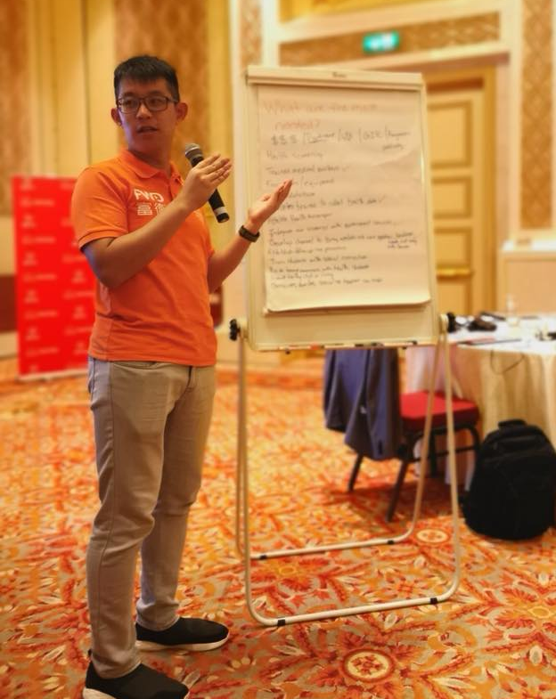
运动员领导力

Slide 21
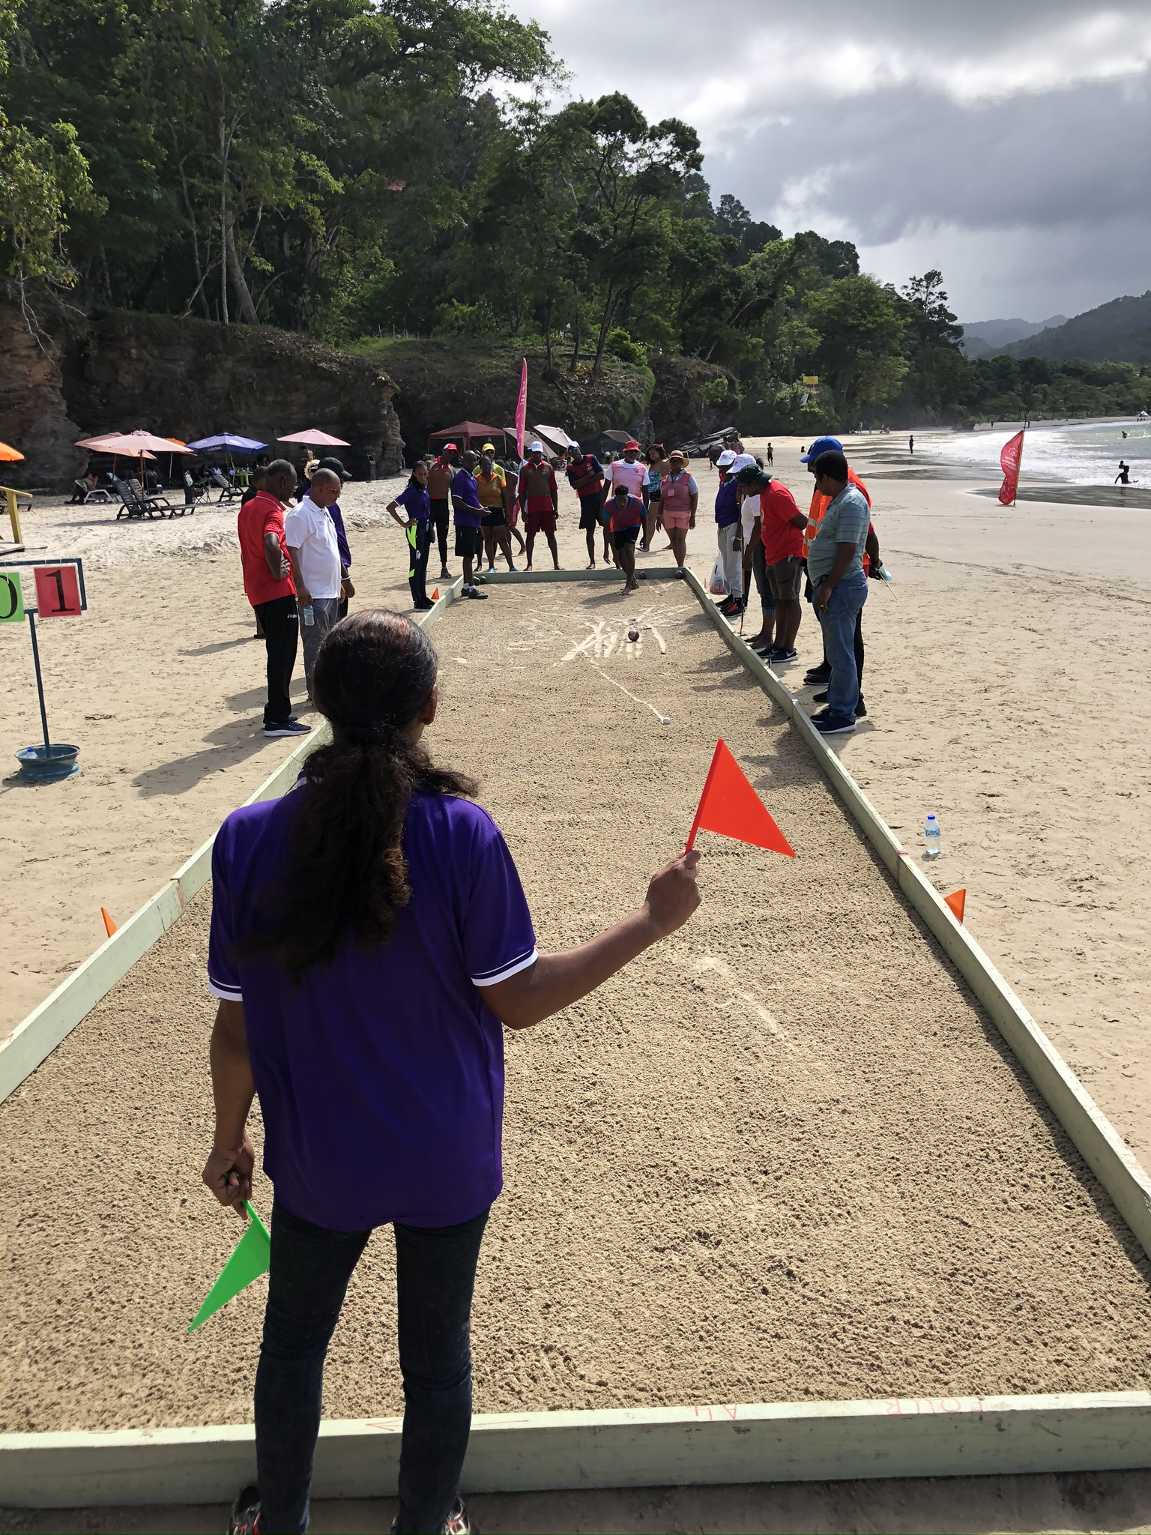
运动员领导力

Slide 22
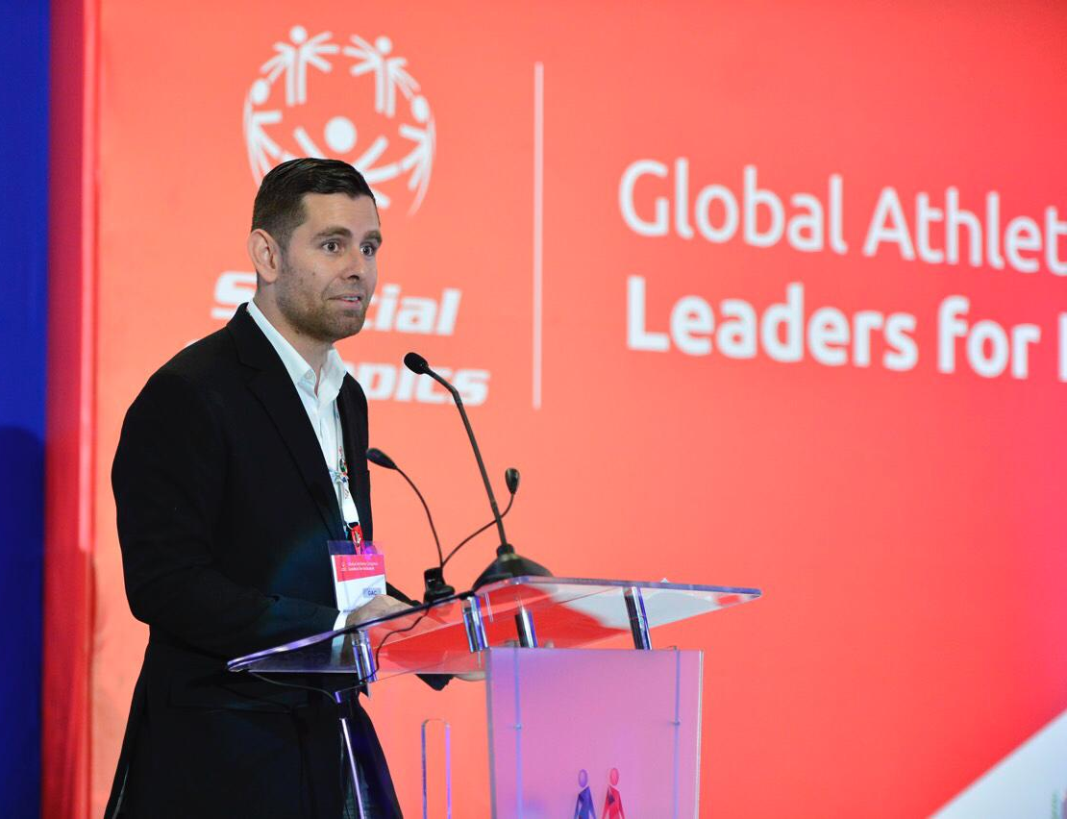
运动员领导力

Slide 23
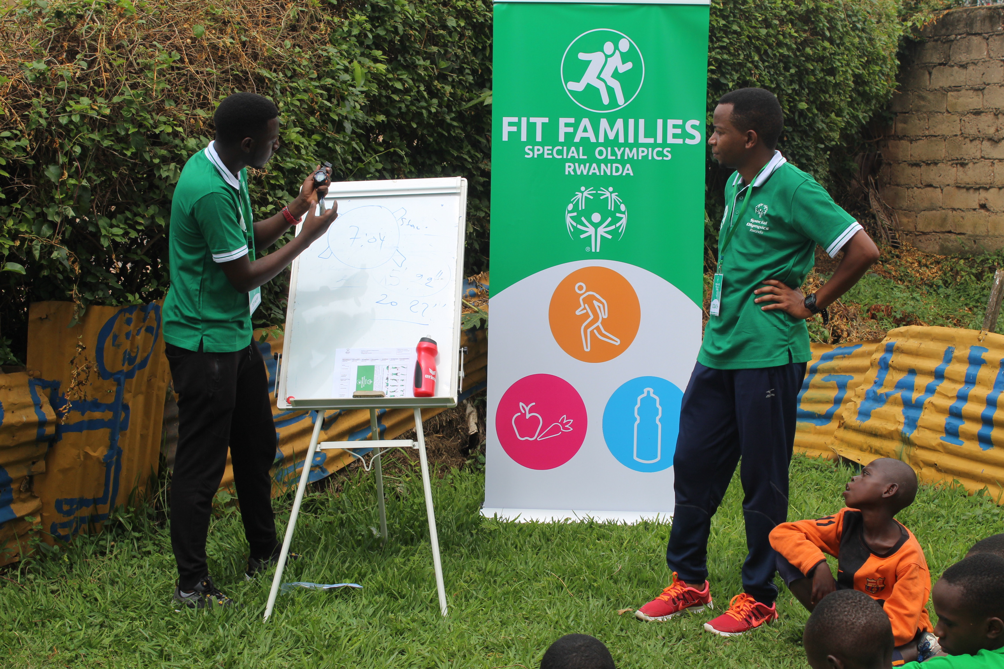
运动员领导力

Slide 24
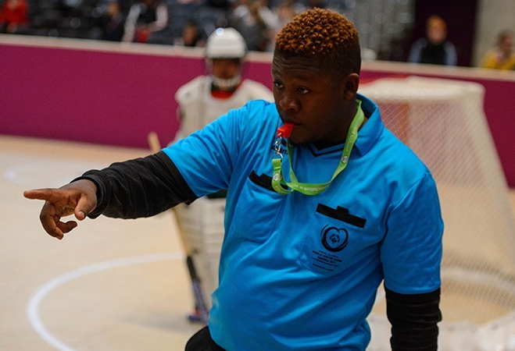
运动员领导力

Slide 25
运动员领导力
运动员领导的指导原则

Slide 26
运动员领导力
LIDERAZGO DE ATLETAS
运动员领导的指导原则
领导角色:
在特奥组织和整个社区创造由智障人士担任的、有影响力的重要领导职务。大会由一名运动员统一领导，且政策的定夺、方针的制定、和团队的管理方面也都由其它运动员实施协助。

Slide 27
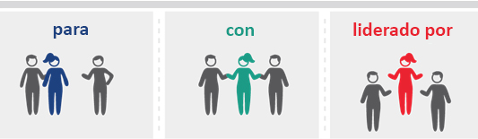
运动员领导力
LIDERAZGO DE ATLETAS
组织机构变革
大会的方针，从以前的“为智障人士提供服务”， 转向“尊重智障人士、尊重他们的经验和潜能，激发他们进一步发展自己的各项技能”。
团队领导者应倾听运动员的想法，让他们亲身参与计划的制定。
为智障人士服
由智障人士领导
与智障人士一起

Slide 28
运动员领导力
LIDERAZGO DE ATLETAS
运动员领导的指导原则
原则的运用:
请同学们平均分为3组。
2. 第一组负责“教育和认知”， 第二组“培训”， 第三组“领导角色”
3. 各小组的目标，是阐明当这一原则被成功运用时，会有什么样的表现。发挥你们的创造力！
4. 大家有10分钟的时间来尽情发挥，你们可以演一出话剧，编一段舞蹈， 写一首歌，画一幅画，编一个故事或作一首诗，总之，你们自己说了算。

Slide 29
第3讲：运动员领导者
在本课中，你们将：
探讨运动员领导者可担任的岗位角色。
评估自己在领导力方面的优势和劣势。
写出你们的个人使命宣言（目标或目的）。
制定行动计划，明确自己以后在领导力提升方面，具体该怎么做。

Slide 30
运动员领导力
所在地组织角色
列出你所在的特奥会组织中，运动员领导者可能担任的角色有哪些

Slide 31
运动员领导力
反思自己的优势和劣势
我最擅长什么？我哪些方面做得很好？
对我来说什么是最重要的？为什么？
我怎样才能会为特奥会做出贡献？为什么这对我来说很重要？
我希望改进哪些方面？怎样才能改进？

Slide 32
运动员领导力
个人使命宣言
使命宣言的框架：
我想成为什么样的领导者？
我该怎么做？
我为什么想这么做？
我想 _____。 我可以通过 ______实现这个目标。 因为我的目标是_________.
(成为) (如何) (原因)

Slide 33
运动员领导力
行动计划
个人使命宣言
哪些人可能帮助到我？ | 我需要参加哪些培训？ | 我可能会遇到哪些挑战？ | 面对这些挑战，有哪些解决方案？

Slide 34
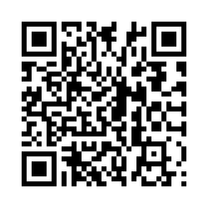
谢谢
请填写满意度调查（英文）: https://specialolympics.qualtrics.com /jfe/form/SV_5cZHOzU0qemAkDP

